Slide 1
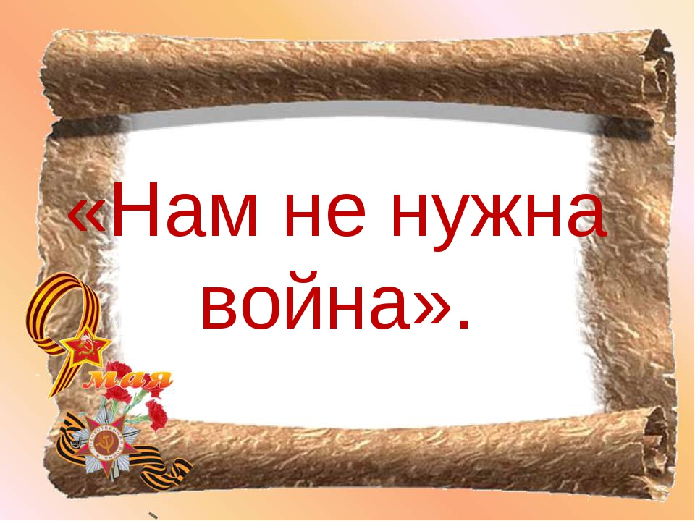

Slide 2
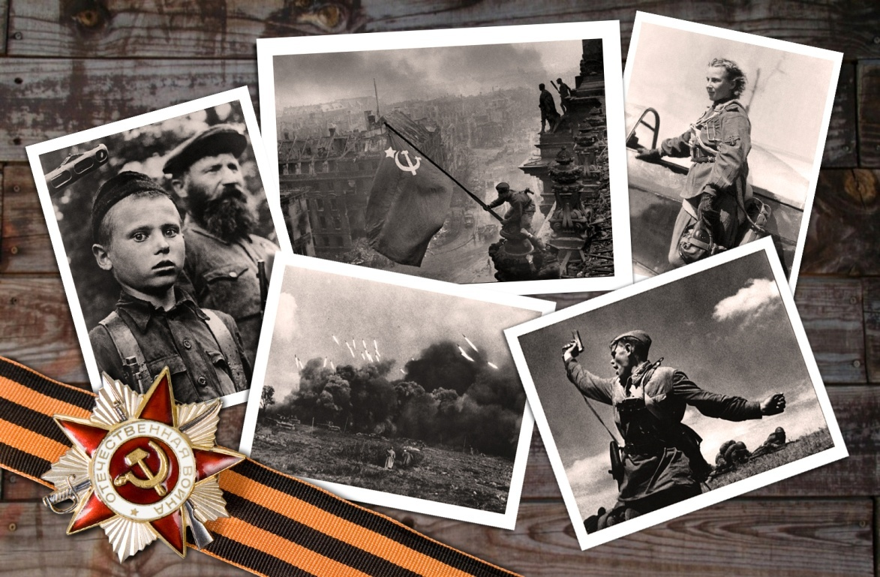
Славные страницы Великой Отечественной войны.

Slide 3
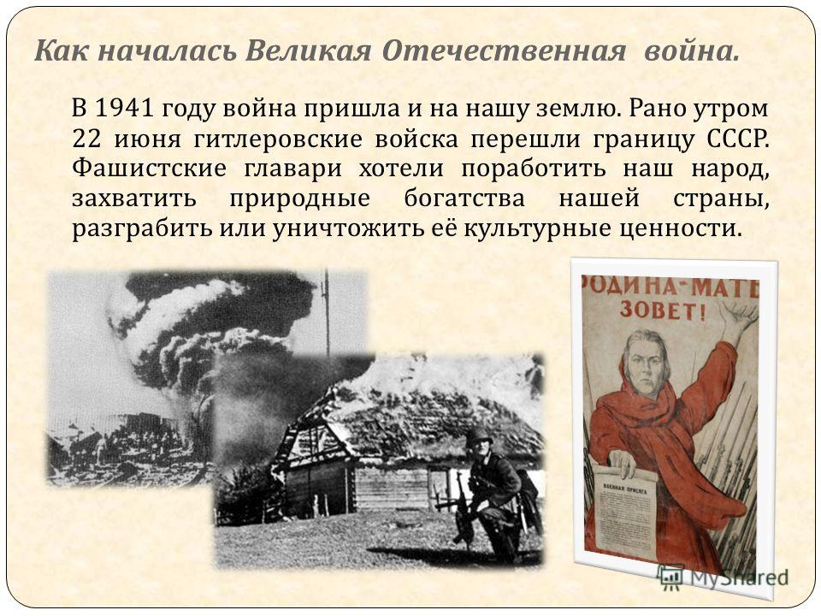

Slide 4
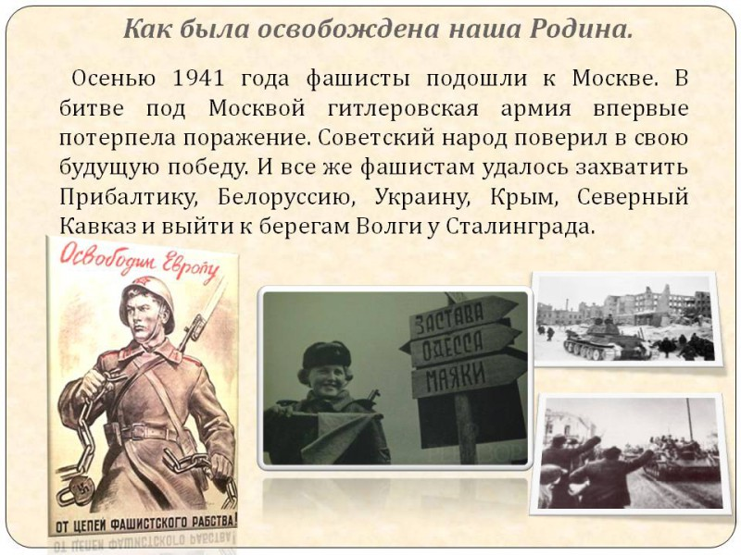

Slide 5
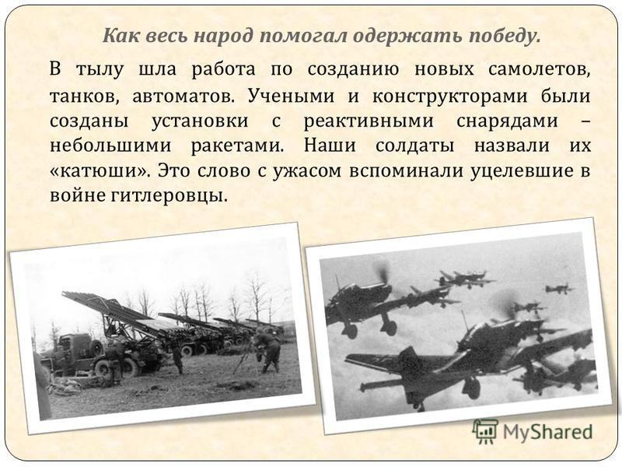

Slide 6
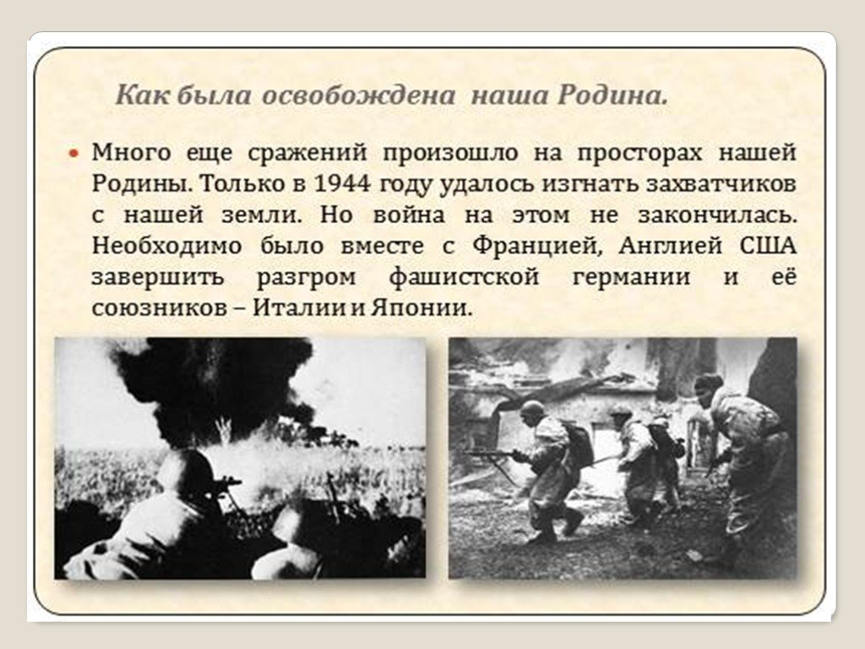

Slide 7
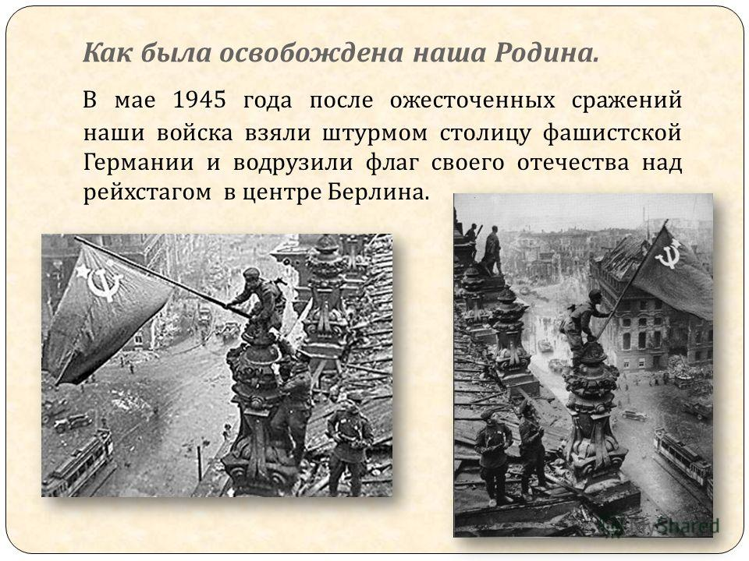

Slide 8
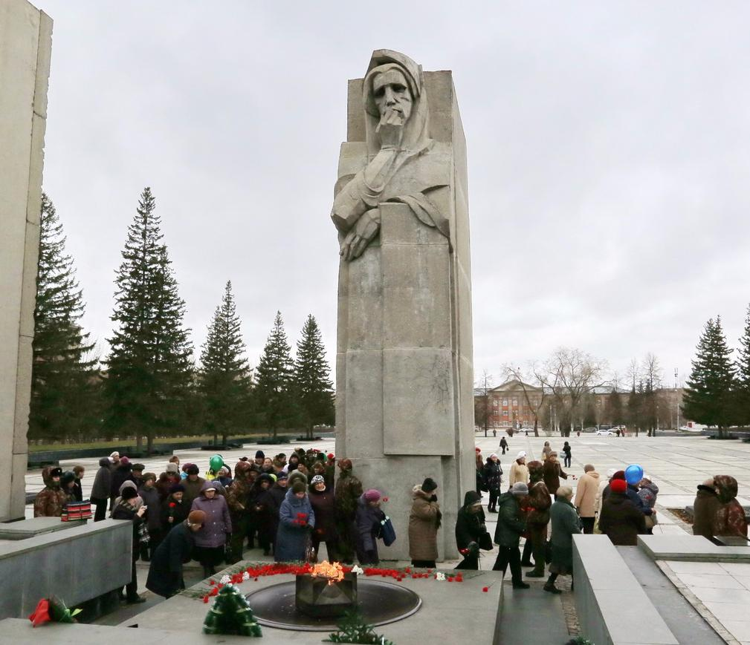
Никто не забыт, ничто не забыто….
● Великая Отечественная война - 4 года
● 1814 дней
● 20 000 000 погибших людей
● Это значит 13 человек каждую минуту
● Если бы каждому погибшему в этой войне посвятить минуту молчания, то население земли замолчало бы на 30 лет

Slide 9
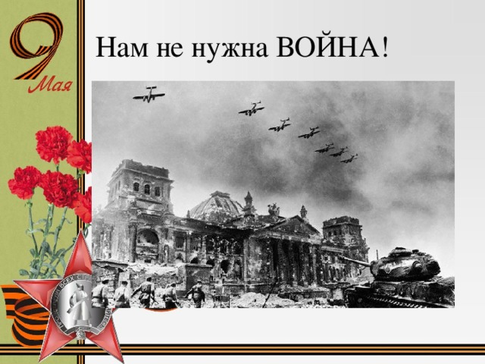

Slide 10
